Slide 1
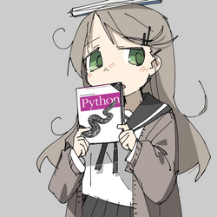
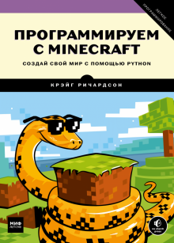
Python 101

Slide 2
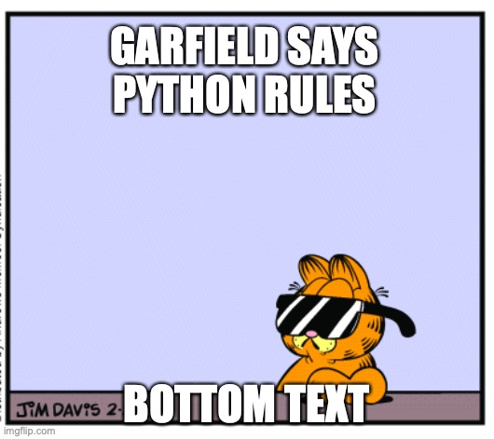

Slide 3
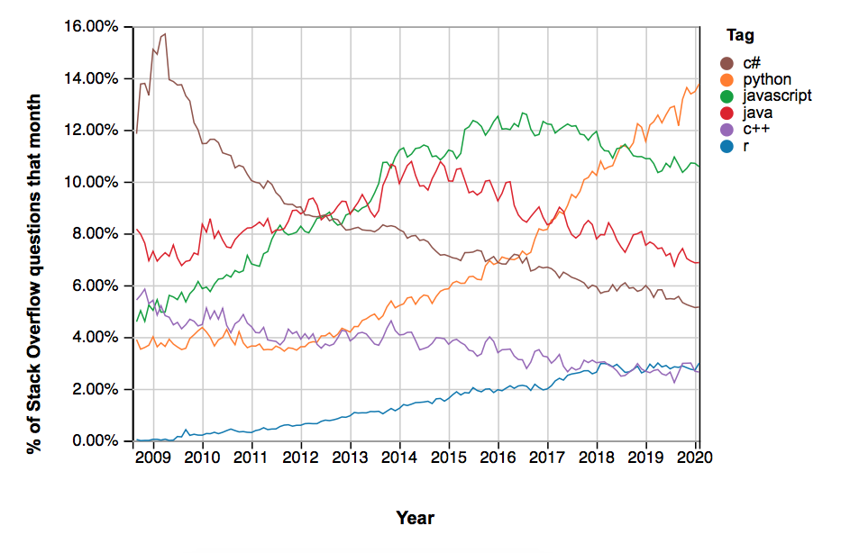

Slide 4
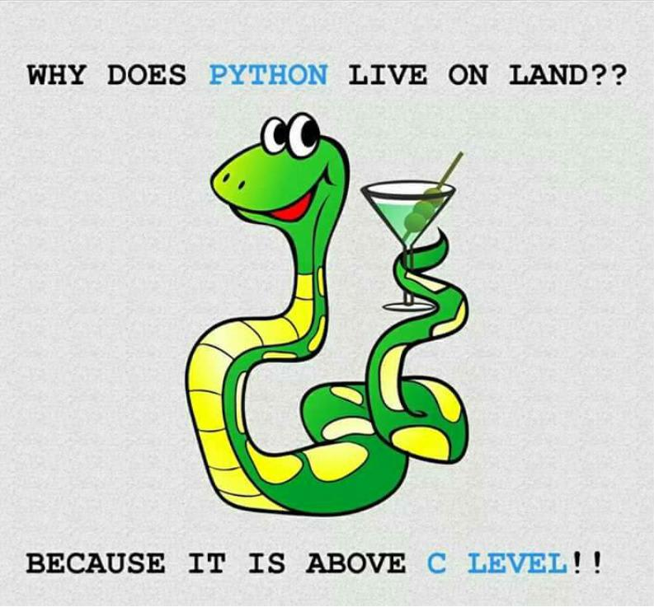
Почему же всё таки Python?
(список не отсортирован)
Универсальный швейцарский нож
Простой в освоении
Очень популярный
Применяется почти везде

Slide 5
Чему Вас здесь научат (или краткий обзор курса):
Основы языка (от 1 строчки до 101)
Углубление в теорию и расширение знаний (страшные слова вроде ООП)
Применение знаний в полевых условиях (пока что не решили на каком фронте)

Slide 6
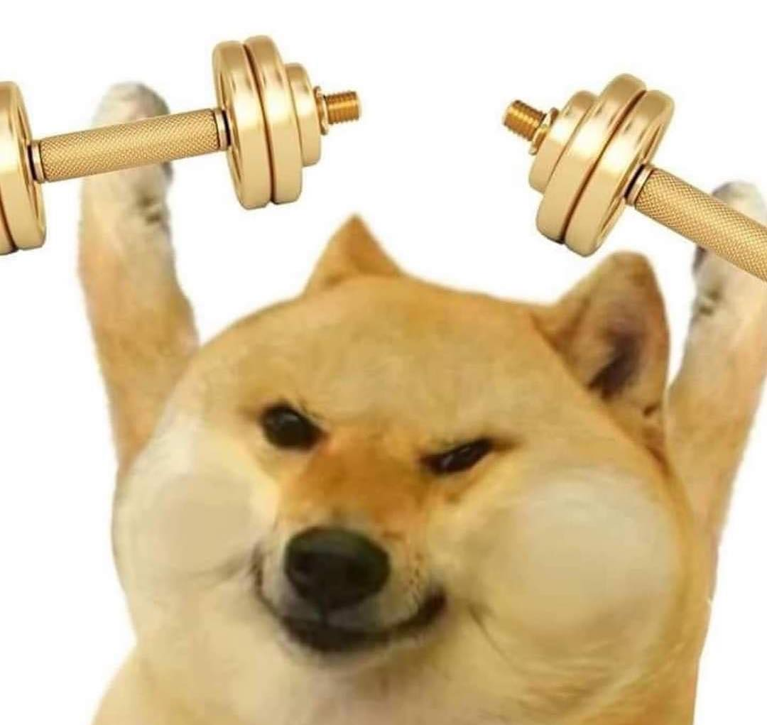
Преподаватель: Петер Ибрагимов
@TeaDove
Продюсер: Артём Соседка
@sostema

